Slide 1
Data Journalism
选题策划

Slide 2
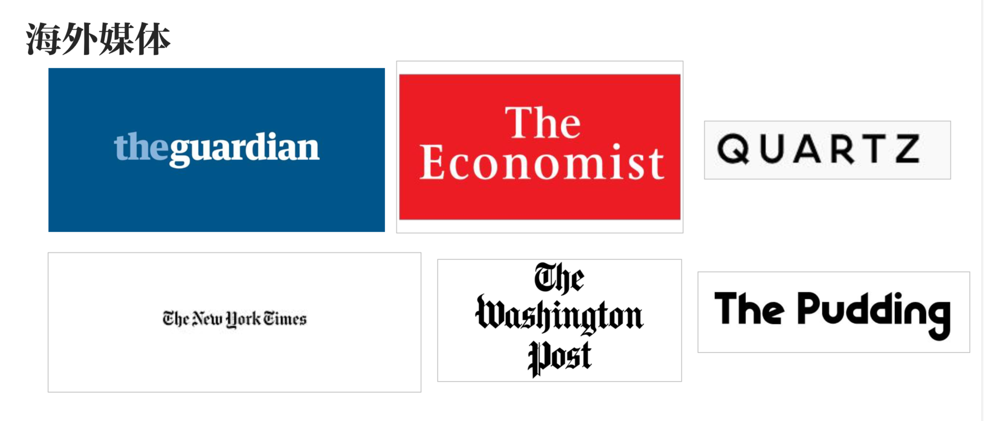
回顾

Slide 3
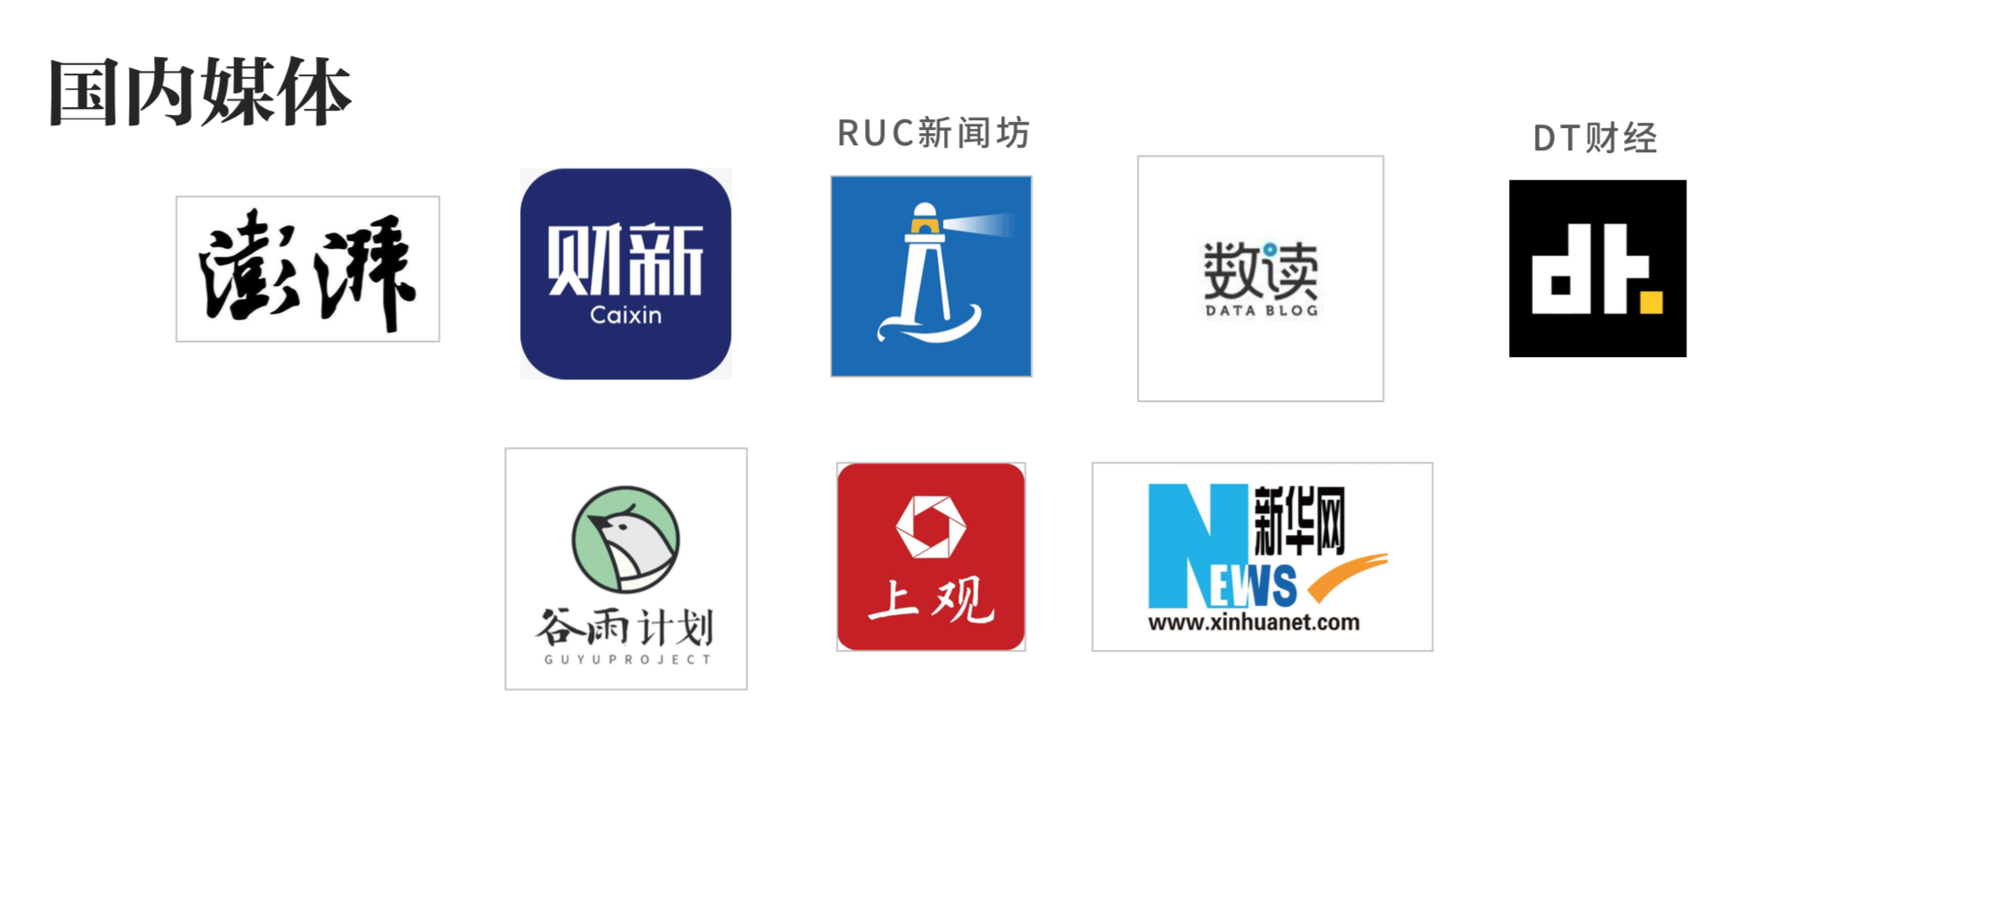
回顾

Slide 4

回顾

Slide 5
数据新闻的类型
大数据新闻vs小数据新闻
卫报《伦敦骚乱》vs《傻瓜的艺术品市场》（The Art Market for Dummies）
自采数据vs非自采数据
事件选题型vs话题选题型
调查型数据新闻vs常规型数据新闻

Slide 6
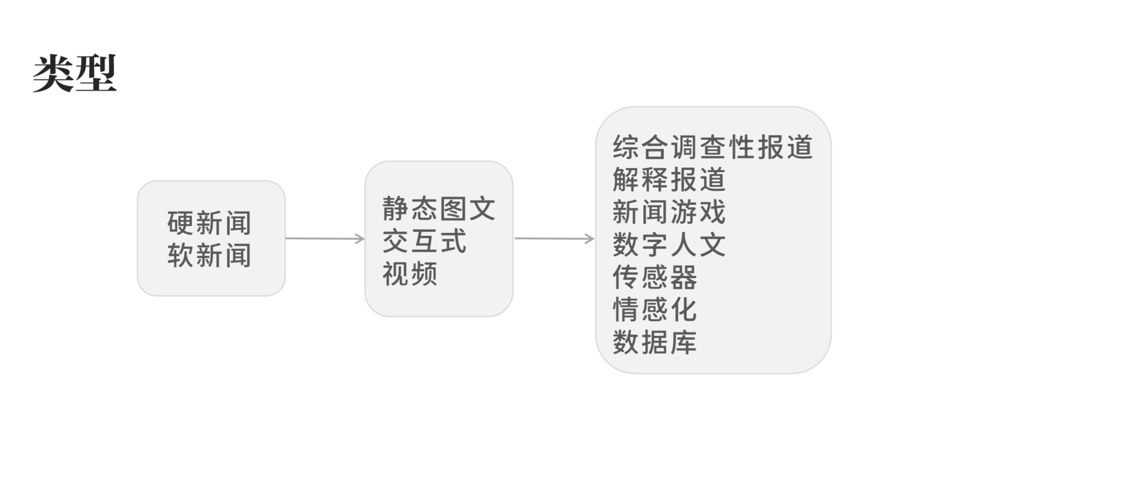
类型

Slide 7
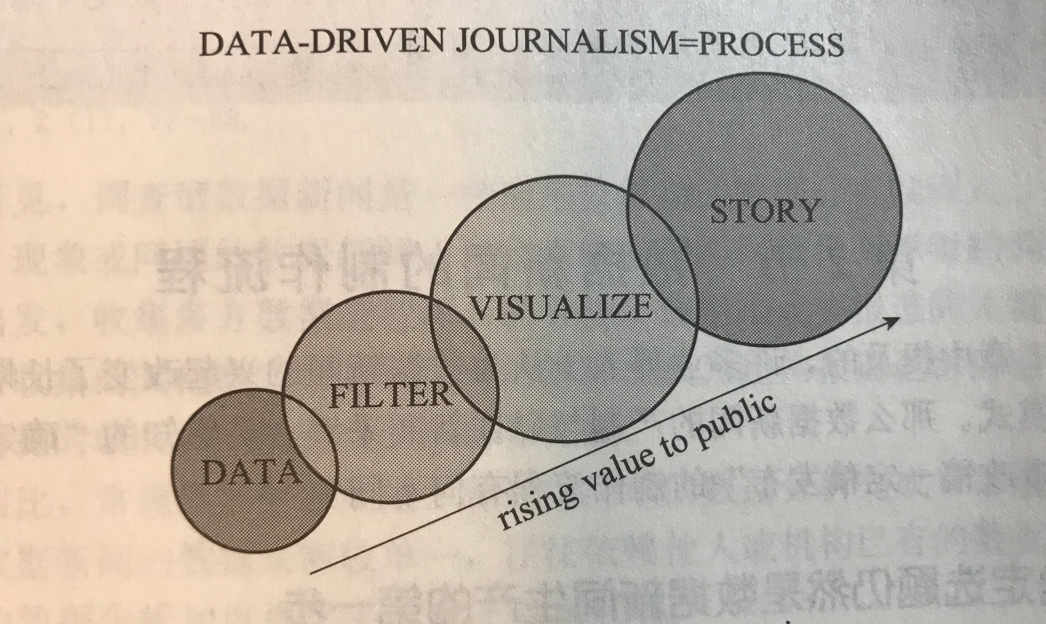
数据新闻流程
Notes:
By数据记者米尔科·劳伦兹

Slide 8
数据新闻的团队构成
团队决策人/负责人
流程管理，协调沟通，领导团队
数据记者/编辑
新闻价值，具备寻找数据、处理数据、数据可视化的能力
数据工程师
前端工程师（页面设计、交互）、后端工程师（数据挖掘、后台维护）
可视化设计师
产品呈现和平台构建

Slide 9
选题策划

Slide 10
“过去在媒体里，设计师跟程序员都处于新闻生产下游，稿子做成什么样是由编辑、记者决定的记者写一遍，编辑把它编出来，已经成为稿件了，由美编设计师配图，再由技术人员发布出去，这是一个上下游的关系。”

Slide 11
数据新闻生产的整个流程大致可以分为:策划选题、采集数据、设计内容、可视化呈现。
其中，选题策划和数据采集之间并没有严格的时序。在整个过程中，文字记者、设计师和程序员处始终保持互动合作的关系。

Slide 12
例如，财新数据新闻创始人介绍做数据新闻的大致流程是:“首先，我们会一起商量选题值不值得做。如果值得做，还要看有没有足够的数据来做。如果选题定了，大家就商量用什么形式来表现会更好。然后设计师画一个维形来展示，再问程序员能不能做或开发成本有多高。如果时间上来不及或者不划算等，就要重新改设计，反复调整方案。后面可能还得要求记者再去补充更多的数据和资料。

Slide 13
选题策划
双线并行的选题策划机制：
日常选题（选题由头、切入角度、数据来源）
中长线选题（生命周期更长、可能性和宽容度更高）

Slide 14
选题策划
（一）从数据出发的选题策划
选题思路1：挖掘数据集中的信息量，通过可视化方式呈现
案例：财新《中国博物馆300 000：1》
Notes:
不是所有的数据报告都值得拿来做成数据新闻，媒体的社会角色决定了要满足公众“应知、预知而未知”的信息需求

Slide 15
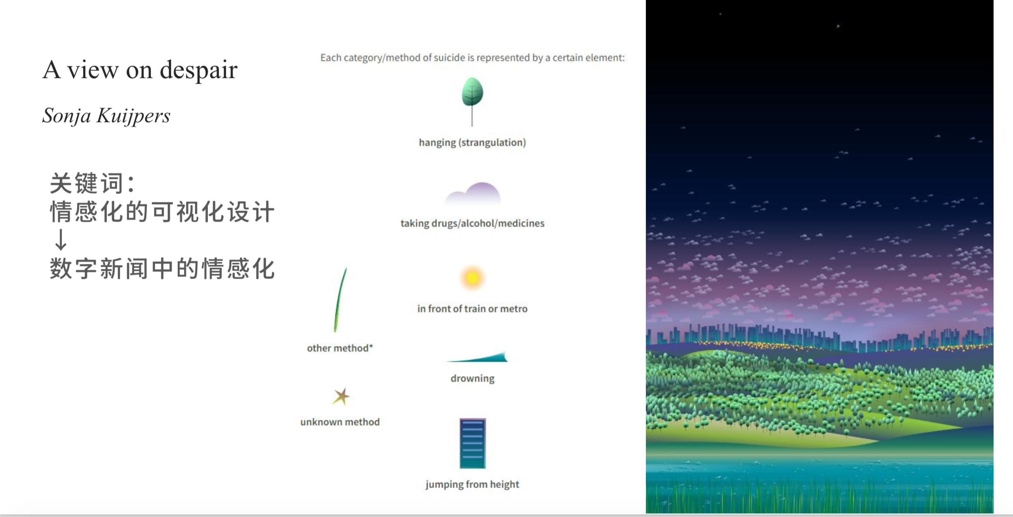

Slide 16
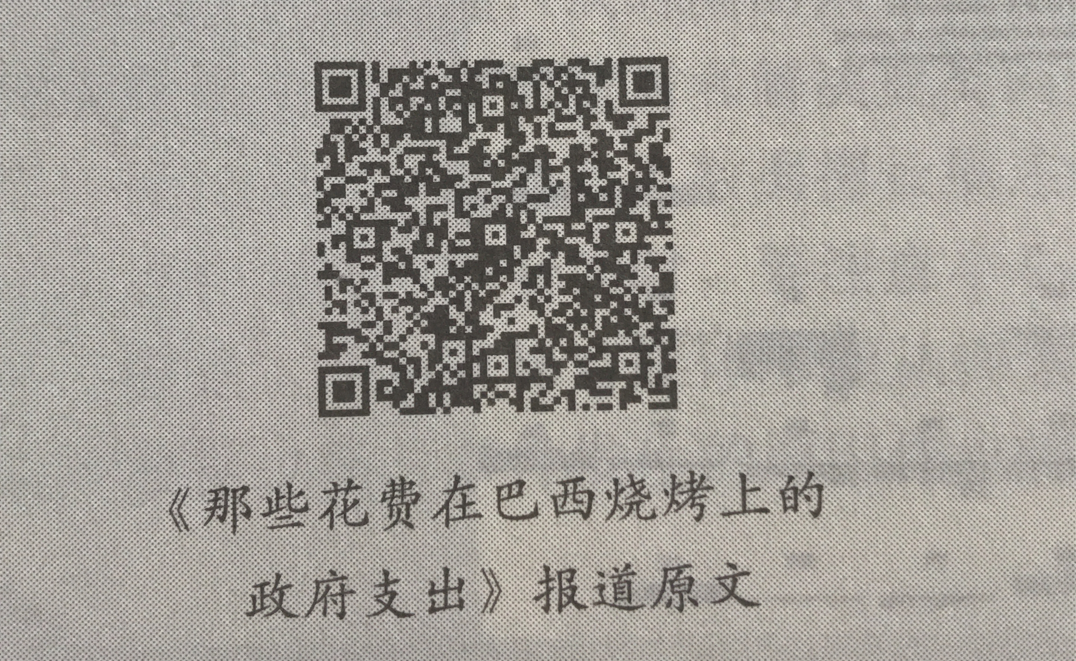
选题策划
（一）从数据出发的选题策划
选题思路2：对数据集展开交叉分析，从异常值中发现新闻点
案例：《那些花费在巴西烧烤上的政府支出》

Slide 17
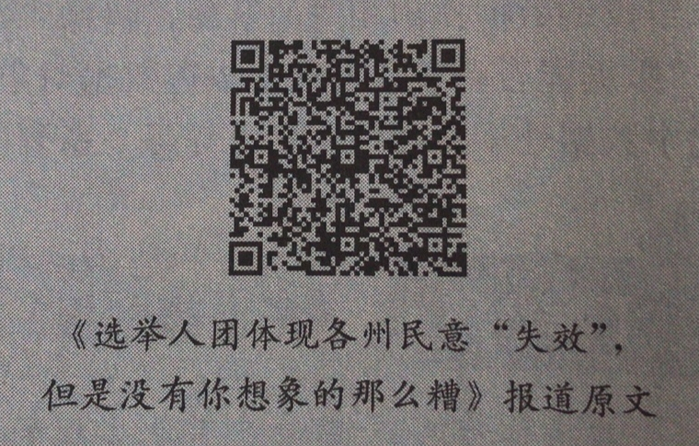
选题策划
（二）从事件出发的选题策划
选题思路3：对事件中涉及数据产生过程或数据构成等与数据相关的疑问作出相应的解释。
案例：《选举人团体现各州民意“失效”但是没有你想象的那么糟》
Notes:
The electoral college misrepresents every state, but not as much as you may think

Slide 18
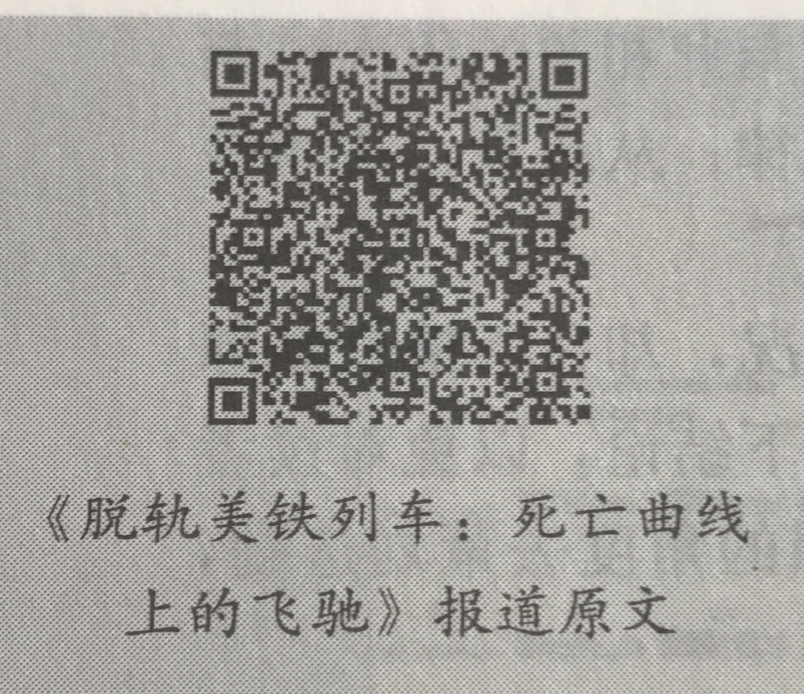
选题策划
（二）从事件出发的选题策划
选题思路4：从数据的角度对某一新闻事件或新闻现象的要素进行解释，拓展报道的维度
案例：《脱轨美铁列车：死亡曲线上的飞驰》
Notes:
Derailed Amtrak Train sped into Deadly Crash Curve

Slide 19
选题策划
（二）从事件出发的选题策划
选题思路5：运用数据报道可预测的节日、活动和重大新闻事件的周年纪念日
案例：《我的汶川记忆》《星空彩绘诺贝尔奖》

Slide 20
选题策划
（三）从兴趣出发的选题策划
选题思路6：从数据的角度展开调查，揭示某一社会问题
案例：环球邮报《无据可依》
DT财经：北京车牌、我们可视化了6个人的生活

Slide 21
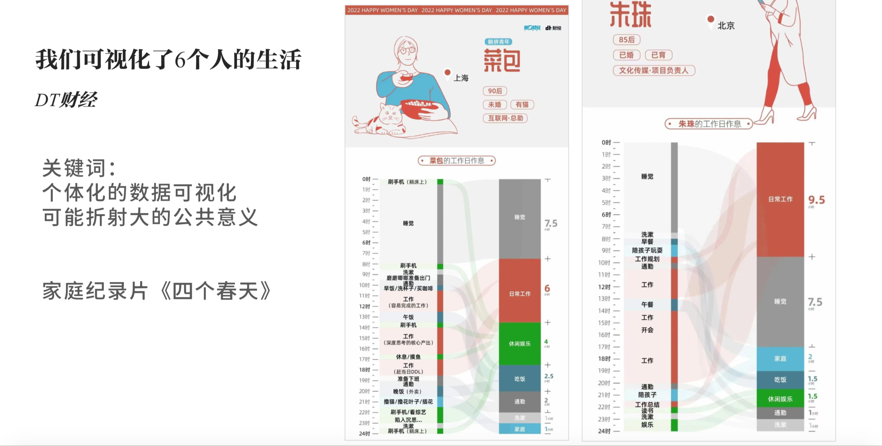

Slide 22
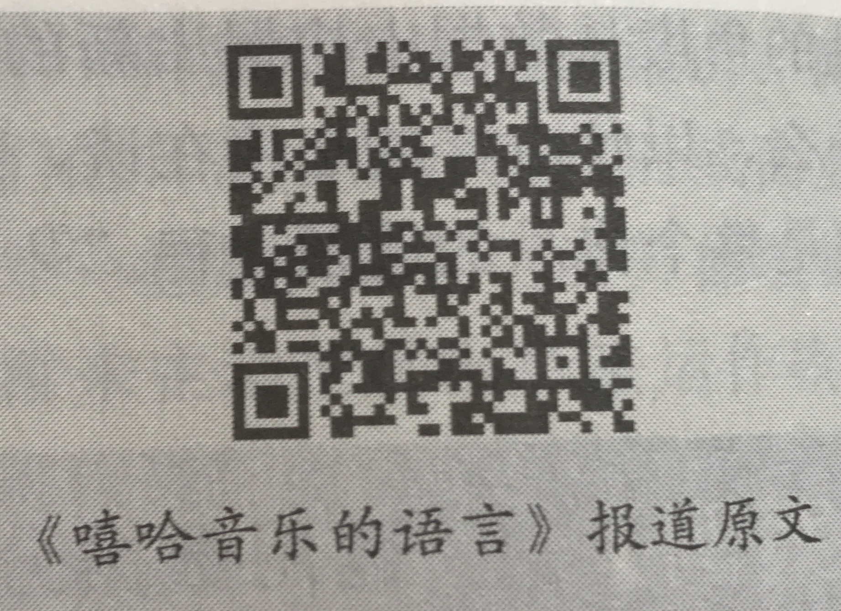
选题策划
（三）从兴趣出发的选题策划
选题思路7：运用数据分析，对公共话题或流行现象进行新视角的解读
案例：《嘻哈音乐的语言》
Notes:
The Language of Hip Hop

Slide 23
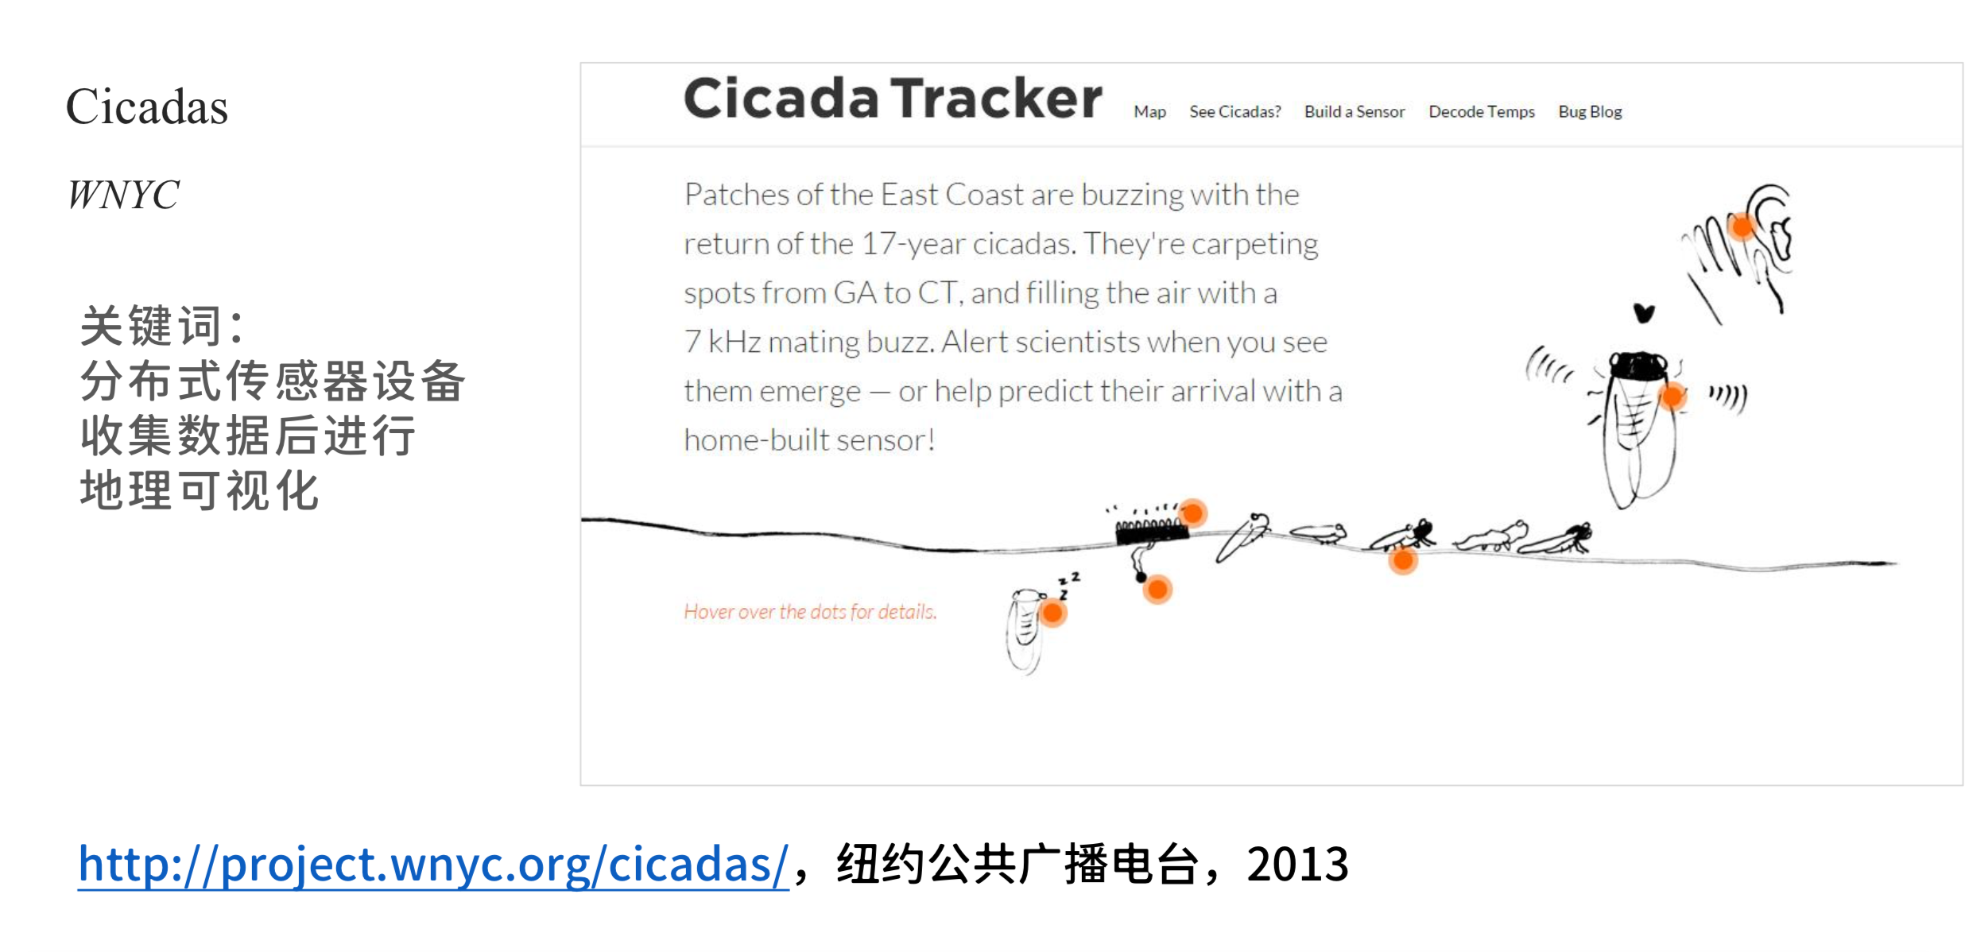

Slide 24
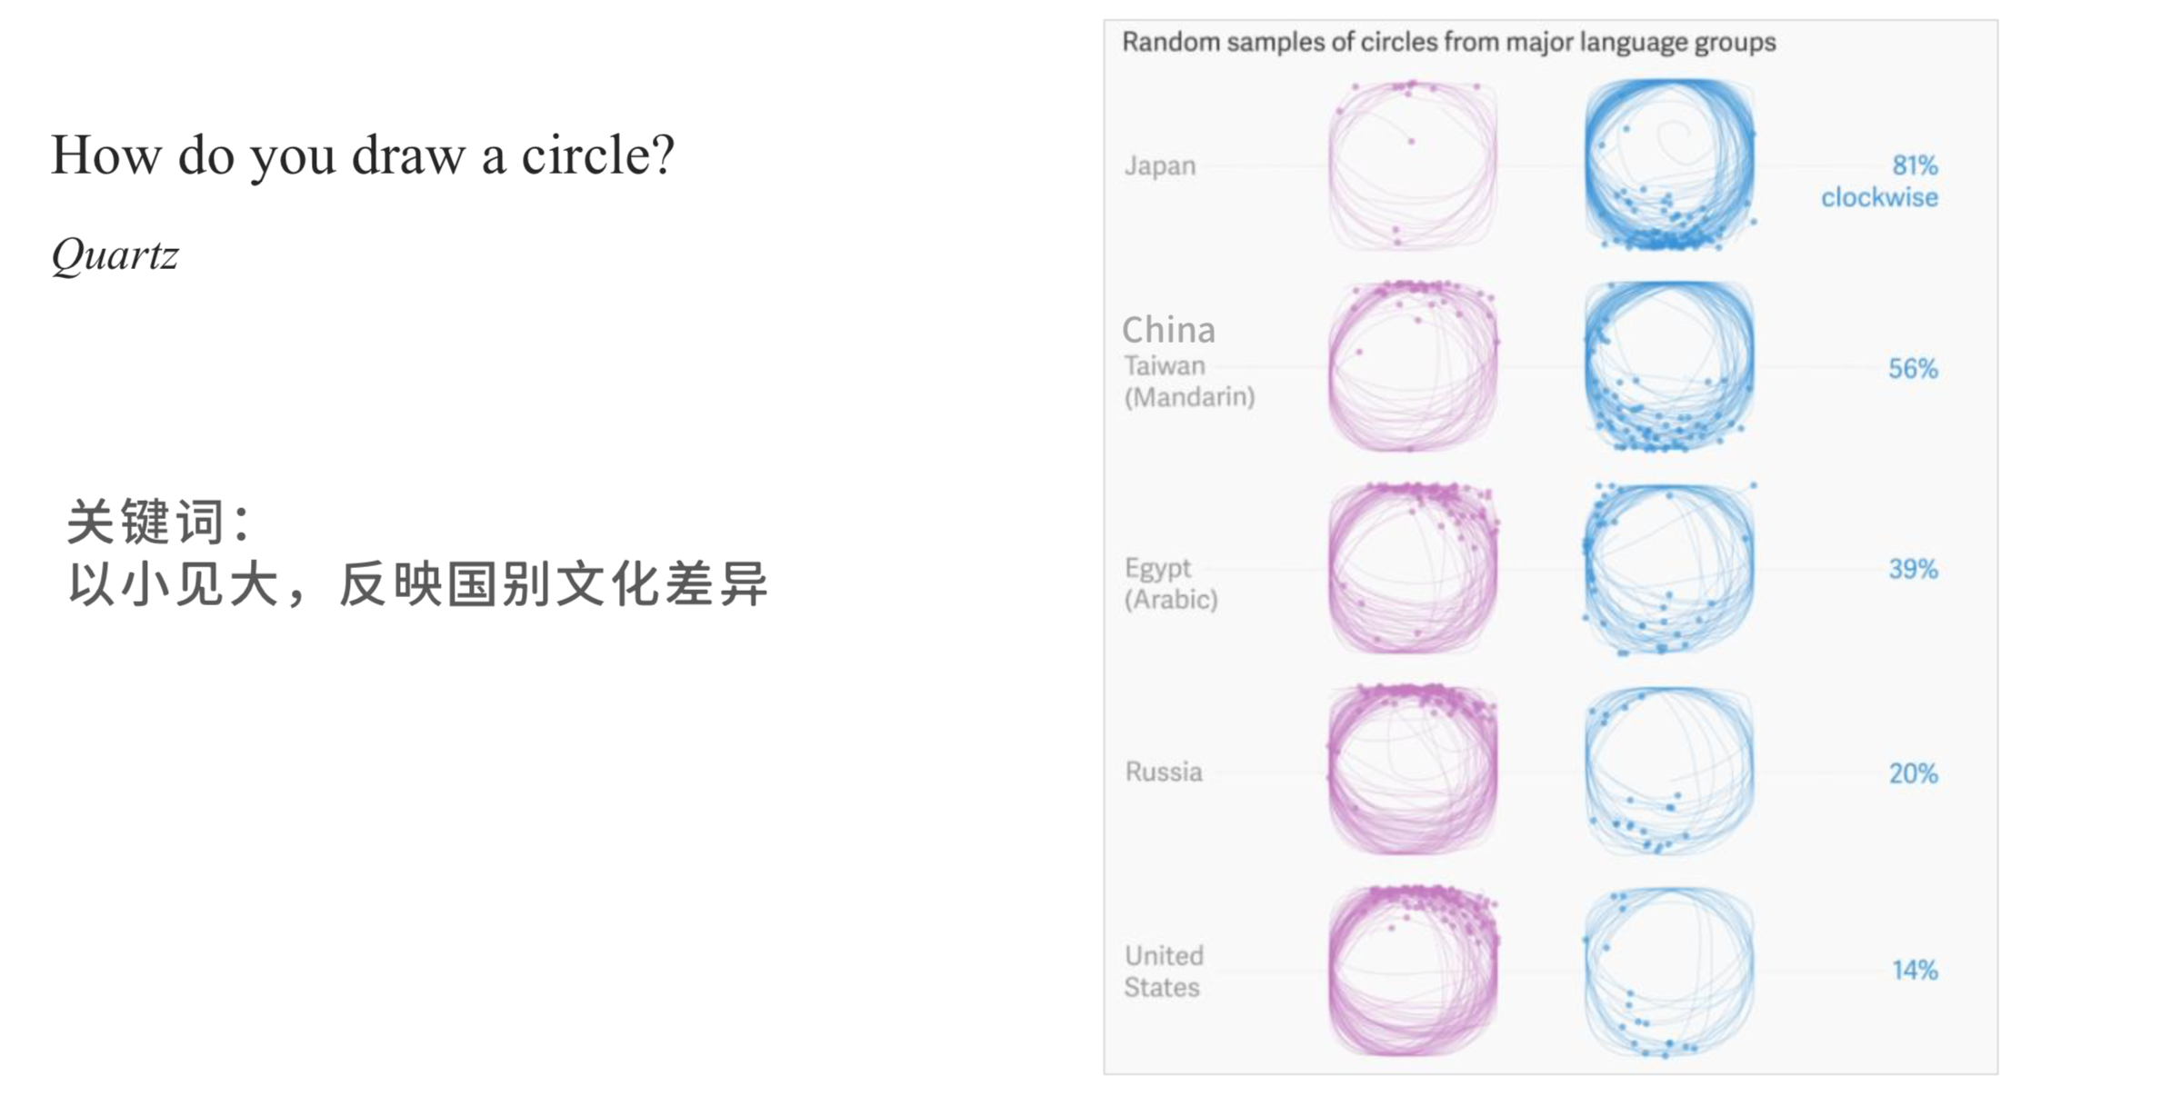

Slide 25
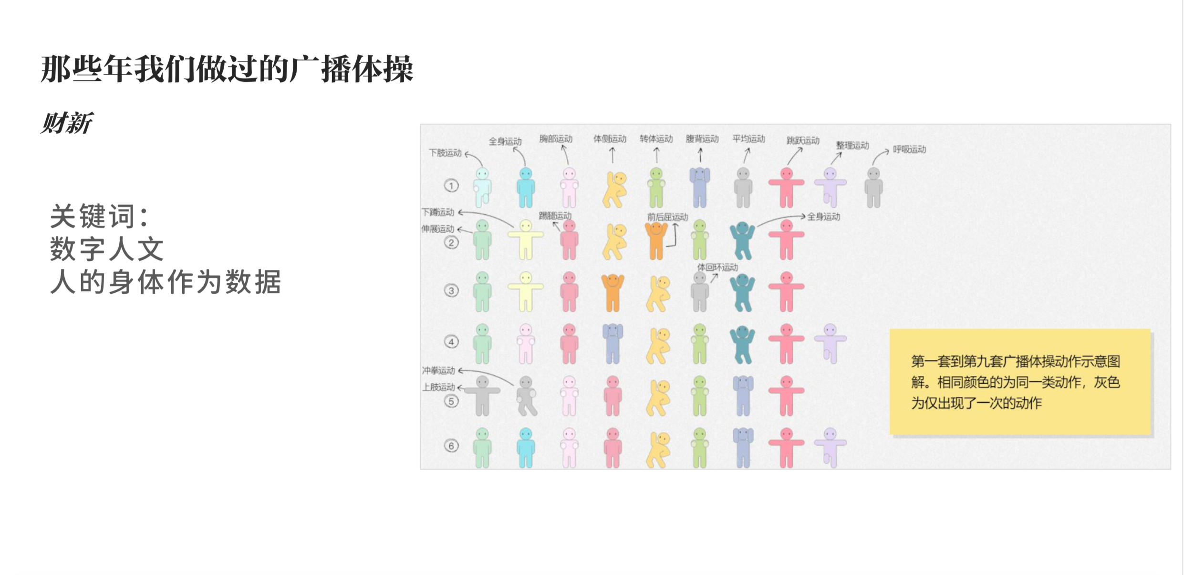

Slide 26
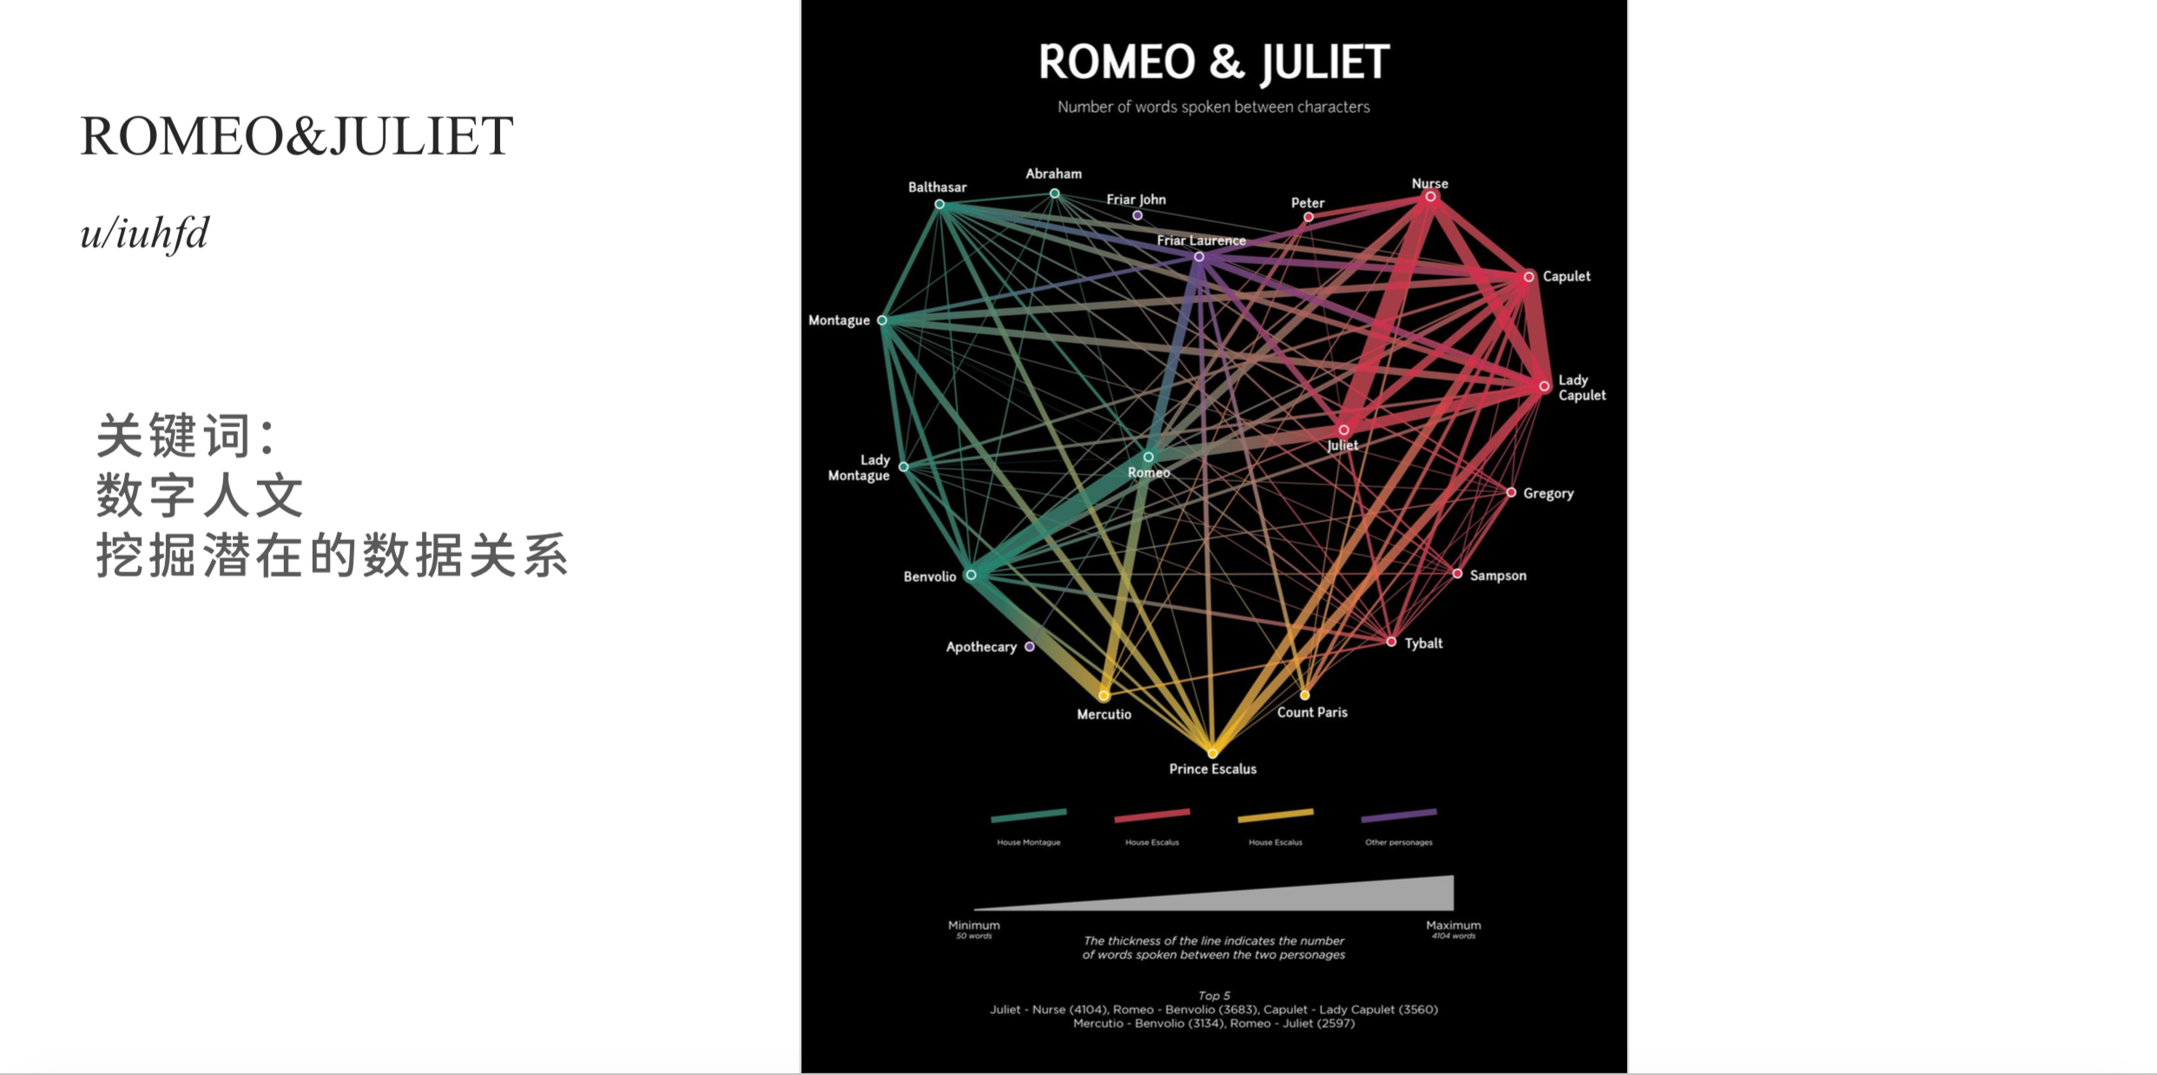

Slide 27
选题的特征
第一，选题具有新闻价值，其内容应有一定的关注度，能引发受众的共鸣。
第二，选题应该可以被描述和量化。
第三，与选题相关的数据准确可信，且具备采集和分析的可能
Notes:
数据新闻也是新闻，如果没有新闻价值则不具备传播的必要性和可能性。比如我们之前谈到的一些从兴趣出发所做的非时效性选题，这类选题就尤其要注意考虑内容的受关注度，需要在个人的兴趣与受众关注的公共话题中找到较好的结合点

Slide 28
新闻价值
数据新闻指通过使用数据实现以下一个或多个目标：
1. 帮助读者找到对个人有重要意义的信息
2. 报道一些重大却鲜为人知的新闻
3. 帮助读者更好地理解一些复杂的问题
----新闻价值要素吻合
Data Journalism

Slide 29
新闻价值
数据新闻指通过使用数据实现以下一个或多个目标：
1. 帮助读者找到对个人有重要意义的信息
2. 报道一些重大却鲜为人知的新闻
3. 帮助读者更好地理解一些复杂的问题
----新闻价值要素吻合
重要性
贴近性
枯燥新闻趣味化
选题的冲突性
帮助读者解读原因
互动性/参与性
Data Journalism

Slide 30
选题的问题
问题1:选题缺乏新闻价值，无法唤起读者共鸣。
选题示例：财大猫生态
点评:这个选题源自学生对自我生活的关注，但是这种关注太小众，所关注的问题根本不是新闻，所以也难以唤起其他受众的共鸣。
Notes:
出现这类问题往往源自报道者自身新闻素养欠缺或是缺乏换位思考能力，并不是所有和数据相关的内容都能放到数据新闻的框架内操作。从事数据新闻的记者编辑、设计师和工程师都应该具有时刻关注新闻和关注社会的习惯，这样才能克服只从自我出发“自娱自乐”找选题的问题

Slide 31
选题的问题
问题2:选题角度与已有报道重复，缺乏创新性。
选题示例:用数据诠释哈维・韦恩斯坦的性侵丑闻和背后的电影帝国。
点评:这个选题具有新闻价值，但是学生忽视了已有大量和选题相关的媒体报道，这个选题角度已经被过度开掘，不具有继续挖掘的空间。新闻报道是一种文化产品，应该讲究创新性
Notes:
虽然现在独家选题越来越难获得，但是我们依然应该要求自已从独家角度成者采用某种新的方法和路径来切人，从而给选题带来“信息增量”或“知识增量”这是做新闻的基本态度。出现这类问题的原因大多在于报道者前期调研不足，所以我们平时一方面应该提高自己对媒体的数据新闻报道的关注度，另一方也应该提升自己的调研能力，以严请的态度对待新闻报道，尽可能选择新的角度做新闻

Slide 32
选题的问题
问题3:选题过于宽泛，角度不聚焦
选题示例:由共享单车看背后的共享经济。该选题试图整合关于共享单车的信息，把人与共享单车、社会与共享单车、资源与共享单车联系在一起。其中最重要的是发散思维寻找新的亮点。
点评:新闻报道不是学术论文，这个选题缺乏重点，过于宽泛，没有明确需要解答的问题。这样角度不聚焦的选题必然会使后期的操作陷人困境，因为不知如何着手，也难以构建清晰的逻辑框架。
Notes:
在媒体实践中我们也经常看到类似的选题，比如“某某话题面面观”之类的报道。这种选题体现出报道者缺乏问题思路，没有真正明确自己要做什么和解决什么，而最终作品往往也是简单地罗列或拼湊一些相关数据。

Slide 33
选题的问题
问题4:选题难以量化。
选题示例:有人提出假设:在短期内，调控政策能遏制房价的大幅度增长;但从长期来看，房价仍会大幅度上涨。选题将通过分析历年政策，比对房价数据，来论证该假设正确与否。
点评:如何将政策对房价的影响进行量化?如何量化短期和长期影响?如何剔除其他的影响因素? 从科学角度看，上述问题应该是可以被证实或证否的，但是这个量化的过程比较复杂，从新闻的角度不易操作
Notes:
在制作这个选题的数据新闻的过程中，学生发现选题非常难量化，如何将政策对房价的影响进行量化?如何量化短期和长期影响?如何剔除其他的影响因素?这些问题已经超出了学生现有的知识和能力的范畴。从科学角度看，上述问题应该是可以被证实或证否的，但是这个量化的过程比较复杂，从新闻的角度不易

Slide 34
选题的问题
问题5:选题无法找到充足的数据
选题示例:精准扶贫这四年。
点评:这个选题的问题是角度太宏观，因而对数据的要求很高。对于学生而言，无法拿到权威的数据。我们在找选题时要结合报道者的角色定位和所拥有的资源能力去思考能否找到充足的准确可信的数据。
Notes:
选题要和媒体的性质与定位匹配，有的选题适合中央级媒体，有的选题适合地方性媒体，有的选题适合综合类媒体，有的选题则适合专业性媒体。我们在找选题时要结合报道者的角色定位和所拥有的资源能力去思考能否找到充足的准确可信的数据。

Slide 35
选题的问题
问题6:有更佳的可替代的报道方式的选题。
选题示例:宫颈癌预防疫苗在中国还有多远的路要走?
点评:这个选题虽然具有时效性，也是公众关注的话题，但其实它不适合用数据新闻的方式来诠释。
Notes:
因为考虑到国内疫苗管理的政策法规，宫颈癌预防疫苗在中国需要多长时间才能上市，这不是运用数据能解决的间题。这个选题可以通过采访政府相关部门或专家的方式来获得更多有价值的信息，而没有操作数据新闻来解读的必要

Slide 36
选题的问题
问题7:选题存在触犯法律、违背政策和伦理的风险
选题示例:“985”“211”高校大学生自杀状况调查。
点评:这个选题有违背新闻伦理和道德规范的风险。因为对自杀进行大范围数据报道，一方面可能会对自杀者的家人和好友造成二次伤害，另方面可能会引发效仿自杀的社会问题。
Notes:
所以从事新闻报道需要注意“有所为有所不为”，这种可能引发广泛的社会争议、带来不良社会效果的报道选题也是不适合操作的。

Slide 37
选题自查
在有了好的选题想法之后，可以尝试以下列问题进行自我检查:
(1)我是如何找到这个选题的?是先看到相关的数据还是先看到相关的故事?
(2)是否有足够的数据能够支撑我想要做的分析视角?
(3)数据来源是否可靠?有没有可能对数据进行验证?
(4)数据是否对故事起到了论证、支撑或者再发现的功能?
(5)使用数据讲述这个故事比不用数据的方式具有优越性吗?
(6)你的选题的新闻价值在哪里？
(7)谁会是你的读者？

Slide 38
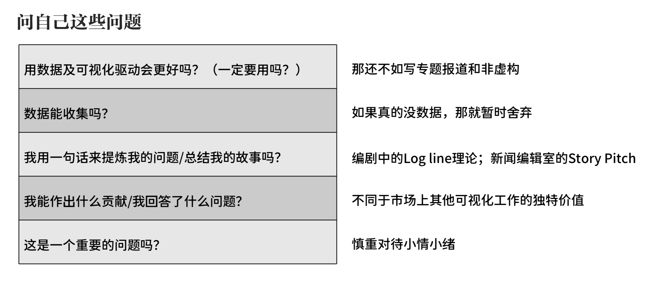

Slide 39
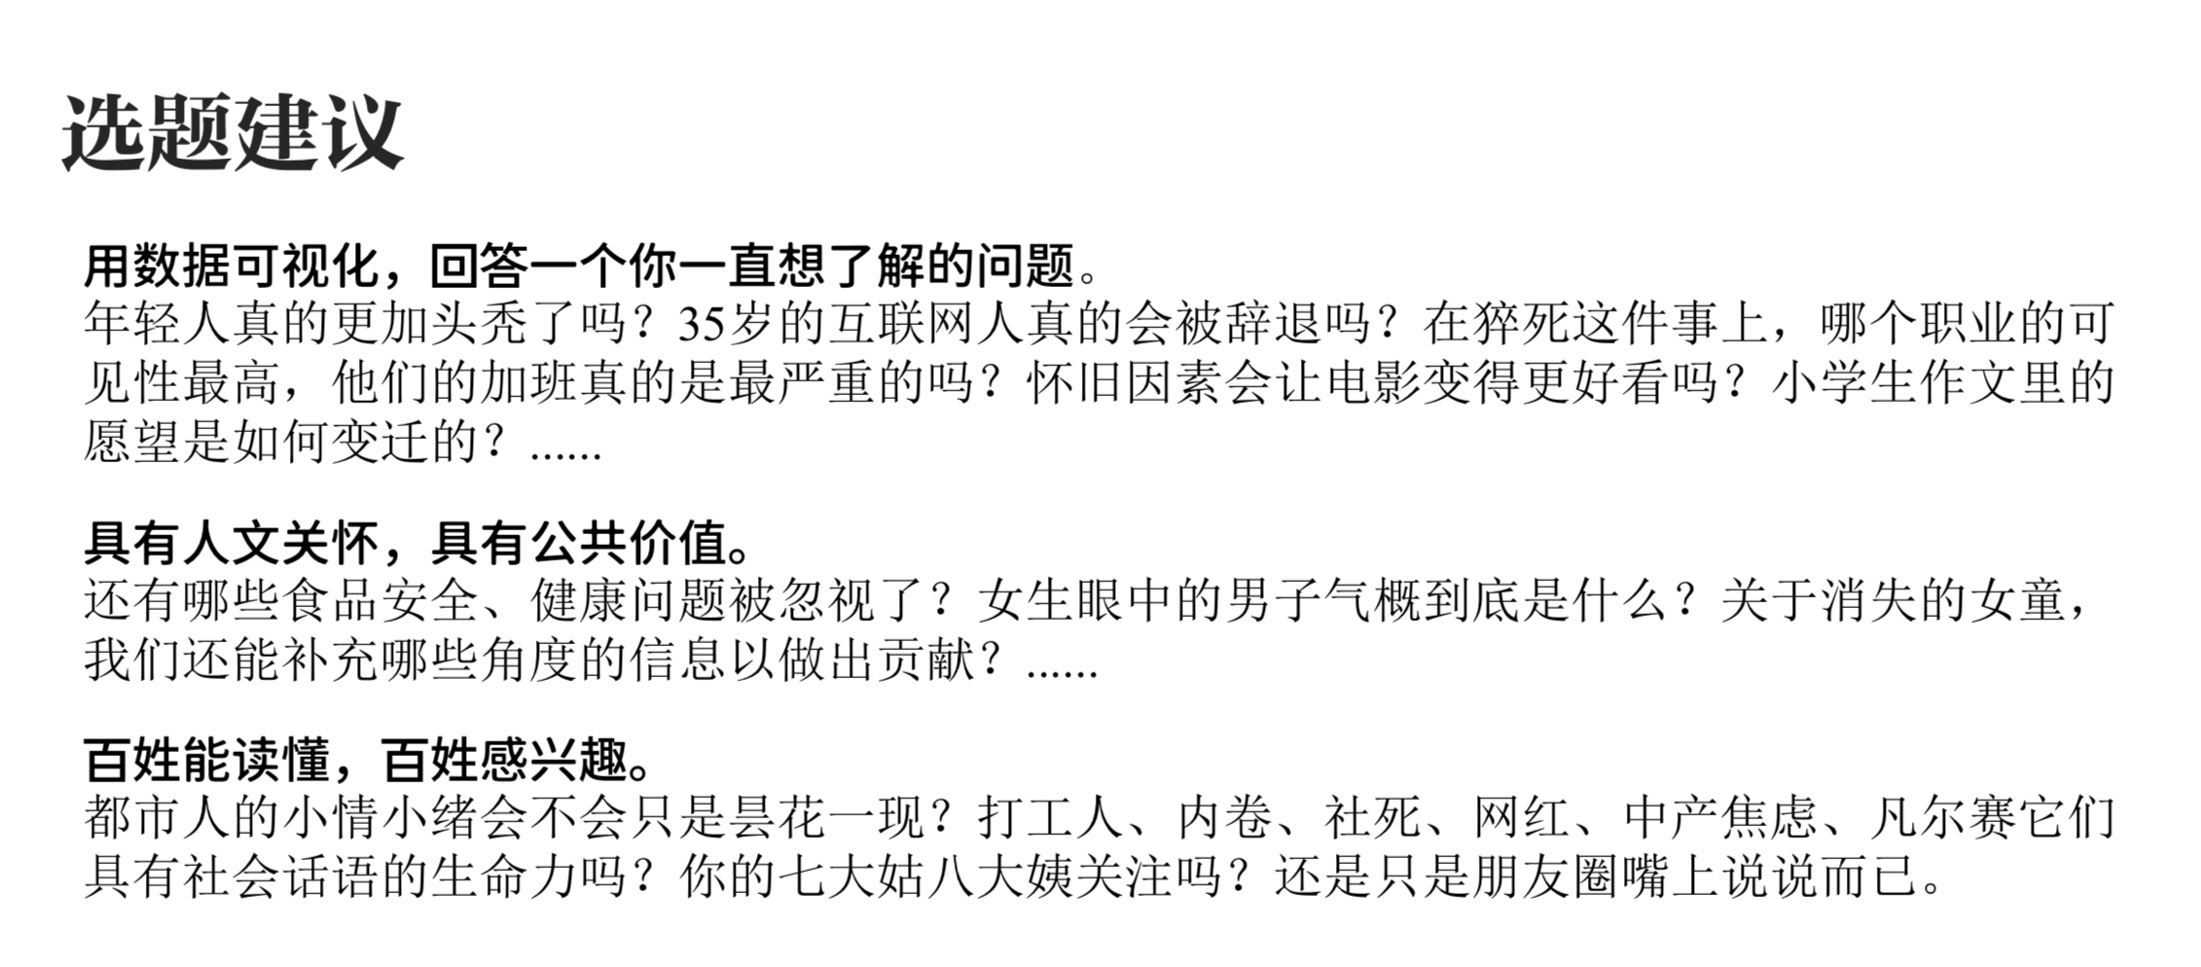

Slide 40
数据新闻团队项目(40%) partI
I 选题策划（10分）
（一）以小组为单位，自拟主题，形成三组选题，选题策划案需要包含以下内容:
1. 选题简介、选题意义
2. 信源：包括拟采访对象、数据源等
3. 可能性与困难
4. 预期成果(可配上手绘示意图)
Deadline：11.19

